Slide 1
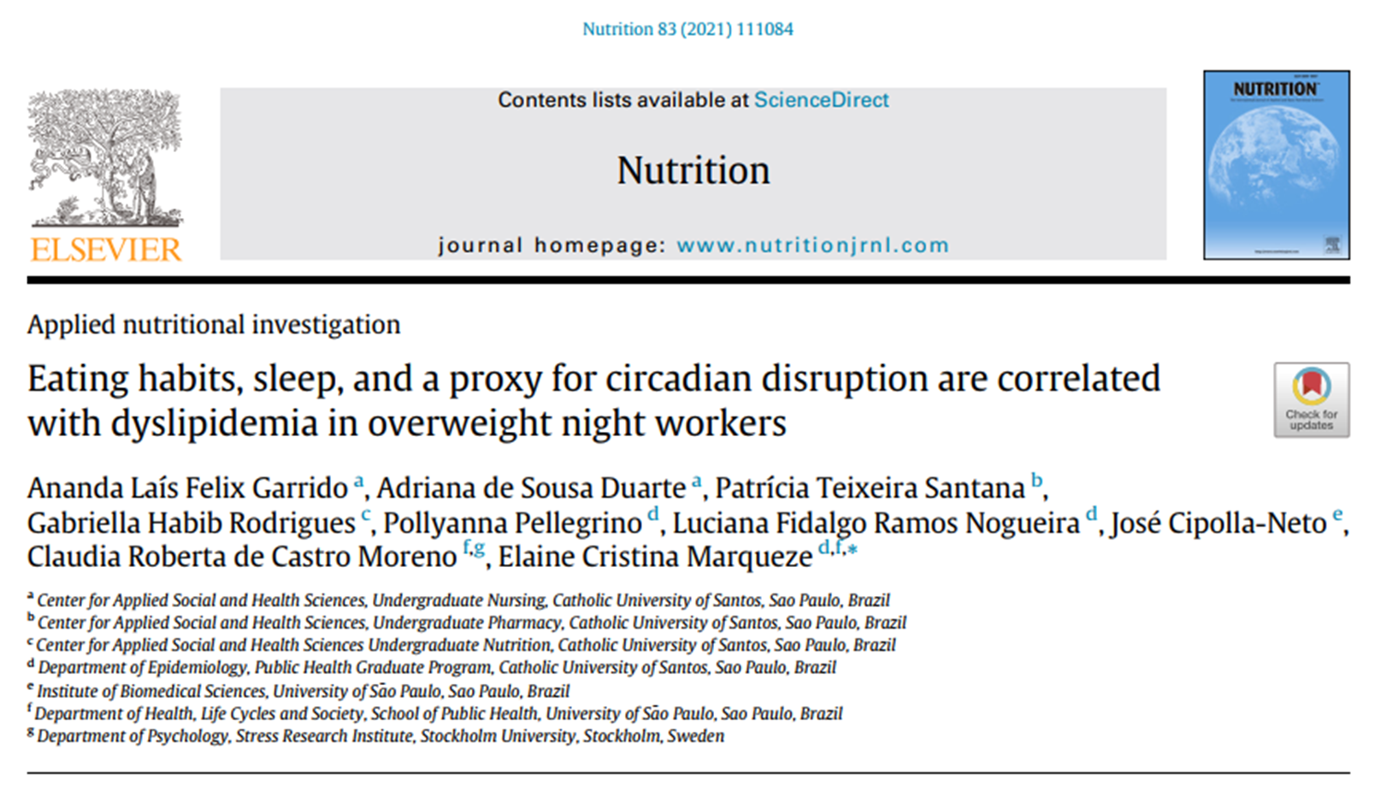
Aşırı kilolu gece çalışanlarında yeme alışkanlıkları, uyku ve sirkadiyen ritimde bozulma ile dislipidemi arasındaki ilişki
Arş. Gör. Dr. Ayşe Nur SALMAN

Slide 2
giriş
Gece vardiyasında çalışma ile hipertrigliseridemi arasında bir ilişki ve dislipidemi gelişimi için artmış bir risk tanımlanmıştır.

Slide 3
Holanda ve arkadaşları hipertrigliseridemi de dahil olmak üzere metabolik sendrom tanısı için risk faktörlerinin prevalansını, gece vardiyasında çalışan hemşirelerde; gündüz çalışanlara kıyasla daha yüksek bulmuştur.

Slide 4
Gece çalışması ve dislipidemi arasındaki ilişki henüz tam olarak anlaşılamamıştır.
Vardiyalı çalışma ve sağlık sorunları arasındaki ilişkiyi açıklayan temel mekanizmalar sirkadiyen ritimde bozulma, melatonin baskılanması, uyku bozuklukları olarak düşünülmektedir.

Slide 5
Diyet içeriğinin dislipidemi gelişimi üzerinde doğrudan bir etkisi olduğu açıktır. Ek olarak, gıda alım zamanı; metabolik düzenlemeyi etkileyebilen değiştirilebilir bir davranıştır.
Kogevinas ve arkadaşları tarafından yapılan bir çalışmaya göre, son öğün ile uyku başlangıcı arasındaki sürenin 2 saatten az olması metabolik sağlık için zararlı kabul edilmektedir.

Slide 6
Deneysel bir çalışmada, üzerinde çalışılan farelerde her iki grubun eşit sayıda kalori tüketmiş olmasına rağmen, uygun olmayan sirkadiyen zamanlarda beslenenlerde, gece beslenenlere göre önemli ölçüde daha fazla kilo alındığı görülmüştür.
Persson ve Martensson gece vardiyasının; yemek zamanlarını, sıklığını ve gıda tercihlerini tehlikeye atabileceğini vurgulamıştır.

Slide 7
Yaşam tarzı değişikliklerine ek olarak, uyku bozuklukları ve sirkadiyen ritimde bozulma da gece çalışanlarının sağlığını etkiler.
Çalışanın kronotipi ile çalışma saatleri arasındaki çatışma, hem uyku kalitesini hem de uyku ihtiyacını tehlikeye atabilir ve bu da metabolik hastalıklar için risk oluşturabilir.
Almoosawi ve arkadaşlarına göre, kronotip, kan lipit konsantrasyonu gibi sağlıkla ilgili fizyolojik süreçleri modüle edebilir.

Slide 8
Kronotip
Bir kişinin kronotipi onun 24 saatlik zaman diliminde hangi vakitlerde uyumaya meyilli olduğunu ifade eder. Kronotipteki iki uç nokta akşamcıl ve sabahçıl uyku periyodlarıdır.
*Sabah kronotipi; akşam erken yatıp sabah erken kalkan, fiziksel ve bilişsel performansları gündüzleri yüksek olan kişilerdir.
*Akşam kronotipi; geç yatıp sabahları zor kalkan ve performansı akşam saatlerinde yükselen kişilerdir.

Slide 9
Çalışmalar, gece vardiyasında çalışanların daha kısa uyku süresine sahip olduğunu göstermiştir. Kısa süreli ve kalitesiz uyku, obezite riskini artırabilir ve metabolik bozukluklara yol açabilir.

Slide 10
amaç
Bu çalışmanın amacı
*sirkadiyen ritimde bozulma-sosyal jetlag(SJL),
*beslenme alışkanlıkları,
*uyku özellikleri ve
*dislipidemik parametreler arasındaki ilişkiyi değerlendirmektir.

Slide 11
İş günlerindeki uykunun orta fazı ile izin günlerindeki uykunun orta fazı arasındaki farkla karakterize edilen sosyal jetlag (SJL), sirkadiyen ritimde bozulma için bir gösterge olarak kullanılmıştır.

Slide 12
Birçok çalışma, yüksek SJL'nin metabolik sorunlar için önemli bir risk faktörü olduğunu göstermektedir. Bu bağlamda, bu çalışmanın amacı sirkadiyen ritimde bozulma(sosyal jetlag-SJL), beslenme alışkanlıkları (uyku başlangıcından önceki son öğün arasındaki zaman aralığı ve gıda içeriği) ve uyku karakteristikleri (kronotip ve uyku süresi) ile dislipidemik parametreler arasındaki ilişkiyi değerlendirmektir.

Slide 13
Yöntem- çalışma örneklemi ve tasarımı
Randomize, çift kör, çapraz kontrollü bir klinik çalışmadır.
Brezilya'nın Paulo/SP kentindeki büyük bir hastanede çalışan 36 aşırı kilolu hemşire ile yürütülmüştür.
Bu çalışma için yalnızca başlangıç verileri kullanılmıştır.

Slide 14
Çalışmada hemşireler sadece sabit gece vardiyalarında, 12 ila 36 saatlik bir sistemde çalışmıştır (gece vardiyasında 12 saat, 19:00-07:00 arası, ardından 36 saat izin).
Örneklemin gücü önceden hesaplanmıştır; korelasyon testi için referans olarak %5 anlamlılık düzeyi (hata a = 0.05) ve %90 örnekleme gücü (hata b) alınmıştır.
Tahmini örneklem 34 katılımcıydı(G*Power yazılımı).

Slide 15
Çalışmaya dahil edilme kriterleri
20-50 yaş arası,
Vücut kitle indeksi (VKİ) ≥25 ile ≤40 kg/m 2 arasında olan,
≥6 ay gece vardiyasında çalışmış,
Kalori kısıtlamalı diyet uygulamayan ve
Çalışmaya katılırken yeni fiziksel aktivitelere başlamamış kadınlar

Slide 16
Dışlama kriterleri
Şu anda hamile olanlar;
1 yaşından küçük çocuğu olanlar;
Klimakterik veya menopozal dönemde olanlar;
İkinci bir gece işinde çalışanlar;
Uyku, uyanıklık ve sirkadiyen ritmi etkileyen ilaç veya gıda takviyelerini düzenli olarak kullananlar;
Nörolojik veya psikiyatrik hastalık geçmişine sahip olanlar;
Yasadışı uyuşturucu veya alkol kullananlar;
Herhangi bir sirkadiyen ritim veya uyku bozukluğu olanlar;

Slide 17
Dışlama kriterleri
Metabolik sorunları olanlar (tip2 diabetes mellitus ve tedavi altındaki dislipidemi hariç),
KVH tanısı almış olmak (tedavi altındaki sistemik arteriyel HT hariç),
İnflamasyon ve/veya kronik enfeksiyonlar,
Yeme bozukluğu (bulimia, anoreksiya) olanlar,
Anemisi olan veya çalışmadan önceki 3 ay içinde >400 mL kan bağışlamış olanlar,
Araştırmaya katılmadan önceki 6 ay içinde majör cerrahi geçirmiş olanlar

Slide 18
Yöntem- Veri toplama ve işleme
Temel veri toplama Nisan-Kasım 2018 tarihleri arasında gerçekleştirilmiştir.
Uygulanan ankette sosyodemografik, iş, sağlık ve yaşam tarzı özelliklerine ilişkin sorular yer almıştır.
Katılımcılar vücut kütlesi, boy, bel ve kalça çevresi gibi antropometrik parametreler açısından değerlendirilmiştir. (BKİ hesaplanarak ve WHO kriterlerine göre sınıflandırılmıştır.)

Slide 19
Uyku süresi için sorular vardiyalı çalışanlar için Münih Kronotip Anketinden (MCTQshift) alınmıştır. Bu anket hem iş günleri hem de izin günleri için uyku başlangıcı ve uyku süresi ile ilgili sorular içermektedir.
Elde edilen bilgilerden;
Kronotip,
Sosyal jetlag(SJL) ve
Uyku süresi hesaplanmıştır.

Slide 20
Uyku başlangıcından önceki son öğün ile uyku arasındaki zaman aralığı; tipik bir iş gününde ve tipik bir izin gününde (19:00-19:00 arası) doldurulan bir gıda günlüğü aracılığıyla elde edilmiştir.
İş gününde, katılımcılar 07:00'de işten ayrıldıkları ve genellikle 10:00'a kadar uyudukları için son öğünün gündüz uykusundan önce alındığı kabul edilmiştir. İzin gününde, uyku gece olduğu için, son akşam yemeği dikkate alınmıştır.

Slide 21
Besin günlüğünden; uyku başlangıcından önceki son öğünün kalorisine ilişkin bilgiler de elde edilmiştir (toplam karbonhidrat, protein ve yağ besinlerinin yüzdeleri ve gram cinsinden miktarları). Bu veriler Araştırma için Beslenme Veri Sisteminde analiz edilmiştir. Tipik Brezilya gıdalarının ve preparatlarının bileşimi yazılım veritabanına manuel olarak eklenmiştir. Bunun için Brezilya Gıda Bileşimi Tablosu ve belirli sanayileşmiş gıda etiketleri kullanılmıştır.

Slide 22
Her bir besin maddesinin uygun yüzdesini kategorize etmek için ABD Ulusal Bilimler Akademisi tarafından belirlenen Tavsiye Edilen Günlük Alım Miktarları kullanılmıştır. Her bir besin maddesi için öngörülen aralığa göre tüketim yeterli olarak sınıflandırılmıştır: toplam yağ için %20 ila %35, toplam karbonhidrat için %45 ila %65 ve toplam protein için %10 ila %35; öngörülen üst sınırın altında veya üstünde kalan yüzdeler ise yetersiz olarak sınıflandırılmıştır.

Slide 23
Dislipidemik parametrelerin (TK, LDL-K, HDL-K, VLDL-K ve TG'ler) düzeylerine gece uykusundan sonra 12 saatlik açlık sonrası kan alınarak bakılarak Amerikan Klinik Endokrinologlar Birliği kriterlerine göre kategorize edilmiştir.

Slide 24
● TK: <190 mg/dL (önerilen) ve ≥190 mg/dL (yüksek),
● LDL: <100 mg/dL (önerilen) ve ≥100 mg/dL (yüksek),
● HDL: >40 mg/dL (önerilen) ve ≤40 mg/dL (azalmış),
● TG'ler: <150 mg/dL (önerilen) ve ≥150 mg/dL (yüksek),
● VLDL-K: değerler >30 mg/dL (yüksek; ve sağlık için olumsuz olarak kabul edilmiştir).
VLDL-K Amerikan Klinik Endokrinologlar Birliği kriterlerinde yer almamasına rağmen, bu değer KVH ve metabolik hastalıkların bir belirleyicisi olarak kullanılmıştır ve bu çalışmada benimsenmiştir.

Slide 25
yöntem- İstatistiksel analiz
Uyku süresi ortalamalarını karşılaştırmak için Kruskal-Wallis testi yapılmıştır. Her bir dislipidemik parametreye göre SJL, beslenme alışkanlıkları ve uyku özellikleri arasındaki ilişkiyi değerlendirmek için, aşağıdaki ayarlama değişkenleri ile doğrusal regresyon modelleri gerçekleştirilmiştir:
*Yaş,
*Fonksiyon,
*Toplam gece çalışma süresi (TTNW) ve
*Fiziksel aktivite (PA).

Slide 26
Uyku başlangıcından önceki son öğünün gıda içeriği ve zaman aralığı ile her bir dislipidemik parametre arasındaki ilişkiyi değerlendirmek için faktöriyel varyans analizi (post hoc Bonfer- roni) yapılmıştır. Tüm testlerde anlamlılık düzeyi %5 ve ≤%10 eğilim olarak kabul edilmiştir. Analizler STATA sürüm 12 (StataCorp, College Station, TX, ABD) ve Statistica 7 yazılımları kullanılarak gerçekleştirilmiştir.

Slide 27
Yöntem- Etik yönler
İnsanları içeren araştırmalarla ilgili etik konulara gerektiği şekilde riayet edilmiştir. Araştırma projesi USP Halk Sağlığı Okulu Yerel Etik Kurulu ve araştırmanın yürütüldüğü hastanenin yerel etik kurulu tarafından onaylanmıştır. Klinik araştırma Brezilya Klinik Siciline kaydedilmiştir.

Slide 28
bulgular
Katılımcıların yaş ortalaması 39,4 yıl (SE 1 yıl) olup, çoğunluğu evlidir (%61,1) ve evde 14 yaşından küçük çocukları vardır (%58,3). Çocukların %52,8'i 6 ila 14 yaş arasındadır. Katılımcıların çoğu hemşiredir (%52,8) ve hastanede ortalama çalışma süresi 8,4 yıl (SE 0,8 yıl) ve gece vardiyasında 5,6 yıldır (SE 0,7 yıl).

Slide 29
bulgular
Ortalama BKI 29,9 kg/m2 (SE 0,6 kg/m 2) olup, katılımcıların %55,6'sı fazla kilolu ve %44,4'ü obez olarak sınıflandırılmıştır.
Hiperkolesterolemi prevalansı %33,4, yüksek LDL-K %50, düşük HDL-K %8,3, yüksek VLDL-K %8,3 ve hipertrigliseridemi %16,7 idi.

Slide 30
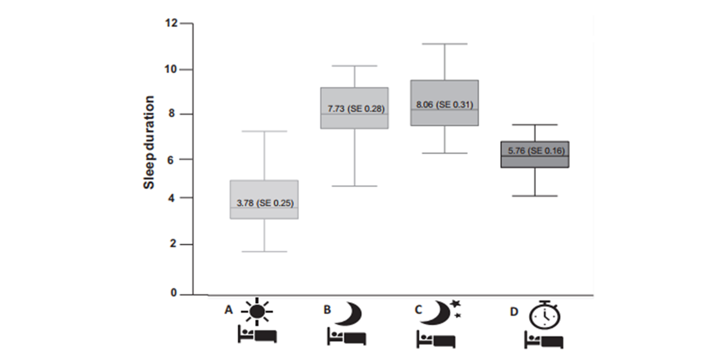
Katılımcıların gece vardiyasından sonraki (gündüz uykusu-A) uyku sürelerinin ortalaması kısadır ve bu süre vardiyalar arasında (gece uykusu-B) ve izin günlerinde (gece uykusu-C) uzamaktadır; ancak katılımcıların toplam uyku sürelerinin ortalaması(D) da kısadır (K-W P < 0,001).

Slide 31
bulgular
Ortalama kronotip (03:03 saat, SE 20 dakika) orta derecede erken bir tipe işaret etmekle birlikte yüksek bir SJL (03:42 saat, SE 10 dakika) sunmuştur;
Şekil 2A, B; kronotip ve SJL dağılımlarını göstermektedir.

Slide 32
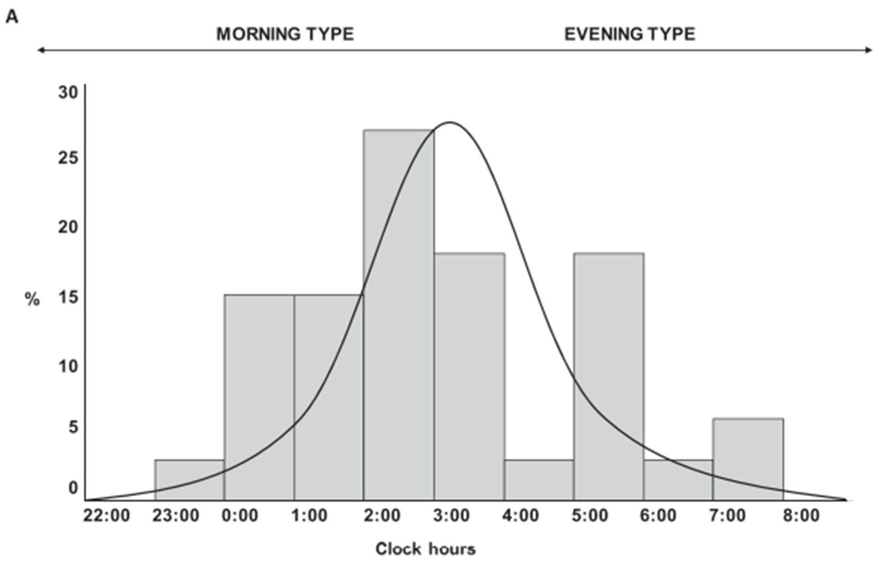
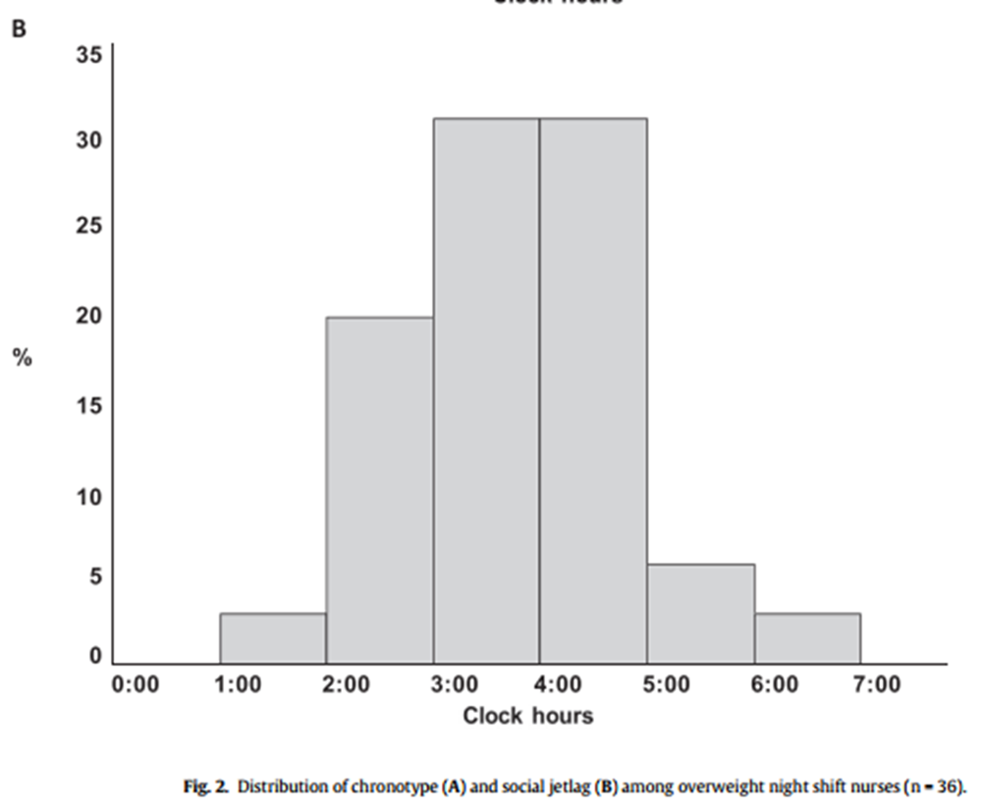
Şekil A:Kronotip ve Şekil B:SJL dağılımları

Slide 33
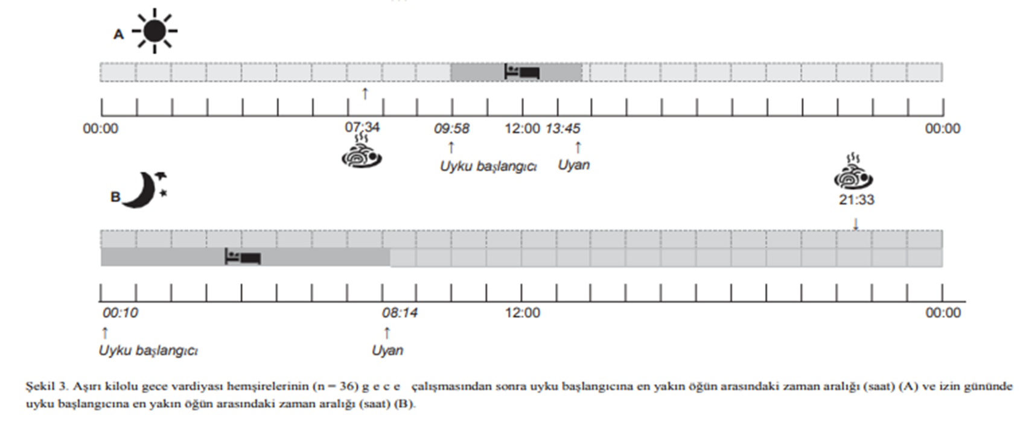
Uyku başlangıcı ve en yakın öğün arasındaki zaman aralığı; hem vardiya sonrası (2 saat, 24 dakika, SE 16 dakika) hem de izin gününde (sırasıyla 2 saat, 37 dakika, SE 17 dakika) >2 saatten fazla olarak saptanmıştır.

Slide 34
bulgular
Tablo 1'de dislipidemik parametrelerdeki değişikliklerin belirleyicileri olarak SJL, kronotip ve uyku başlangıcına en yakın öğün arasındaki zaman aralığının etkileri gösterilmektedir.

Slide 35
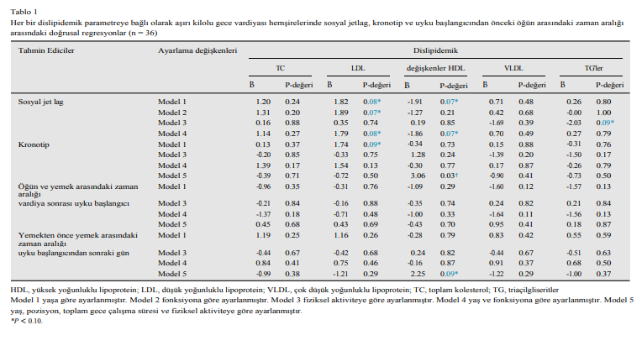
vardiya sonrası uyku başlangıcı ile öğün arasındaki zaman
İzin gününde uyku ile öğün arasındaki zaman

Slide 36
bulgular
*Kronotip→ LDL-K ile pozitif ilişkili,
*SJL→ LDL-K ile pozitif; HDL-K ve TG'ler ile negatif ilişkili,
*İzin günündeki uyku başlangıcı ile öğün arasındaki zaman aralığı→ HDL-K ile pozitif ilişkili bulunmuştur.

Slide 37
Bulgular
Vardiya sonrası uykunun başlamasından önceki öğün arasındaki zaman aralığı herhangi bir dislipidemik parametre ile ilişkili değildi.(Çalışma örnekleminde öğün ve uyku arasında >2 saat olduğu unutulmamalıdır.)

Slide 38
bulgular
Tablo 2, bağımsız bir belirleyici olarak uyku süresinin dislipidemik parametreler üzerindeki etkilerini rapor etmektedir.

Slide 39
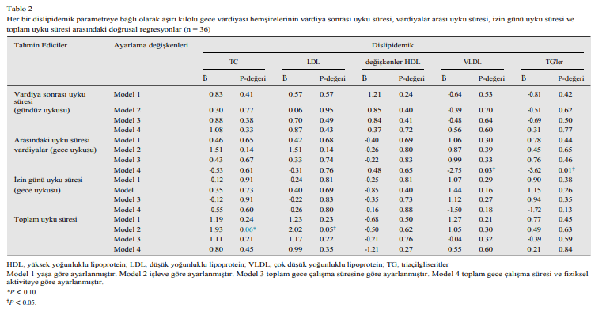

Slide 40
bulgular
*Vardiyalar arasındaki uyku süresi (gece uykusu) VLDL-K ve TG'ler ile negatif ilişkilidir, yani uyku süresindeki 1 saatlik azalma VLDL-K ve TG plazma seviyelerini sırasıyla 2,75 ve 3,62 mg/dL artırmaktadır (TTNW ve PA'ya göre ayarlanmıştır).

Slide 41
bulgular
*Toplam uyku süresi LDL-K ile pozitif ilişkilidir ve toplam uyku süresindeki her ilave saatin LDL-K plazma seviyelerinde 2,02 mg/dL'lik bir artışa neden olduğunu göstermektedir (fonksiyona göre ayarlanmıştır).
*İş sonrası uyku süresi (gündüz uykusu) ve izin günlerindeki uyku süresi herhangi bir dislipidemik parametre ile ilişkili bulunmamıştır.

Slide 42
bulgular
Dislipidemik parametreler uyku başlangıcından önceki son öğünün besin içeriğine ve zaman aralığına göre değerlendirildiğinde, hem işten sonra hem de izin günlerinde, değerlendirilen besin maddelerini (yağ, karbonhidrat ve protein) yeterli tüketen katılımcılar ile yetersiz tüketenler arasında istatistiksel olarak anlamlı bir fark bulunmamıştır.

Slide 43
tartışma
Bu çalışma, gece uyku süresindeki azalmanın, VLDL-K ve TG plazma düzeylerini artırma eğiliminde olduğunu göstermiştir.
Daha uzun toplam uyku süresi ise LDL-K’ü artırma eğiliminde görülmüştür.

Slide 44
Tartışma
Benzer veriler Kanagasabai ve Chaput tarafından 20 yaş üstü yetişkin popülasyonunda yapılan bir çalışmada da bulunmuştur. Bu yazarlar, uyku süresindeki azalmanın kardiyometabolik sorunlar geliştirme açısından yüksek riskle ilişkili olduğunu bulmuşlardır.
Knutson tarafından yürütülen sistematik bir derlemede, bu çalışmanın verileriyle uyumlu olarak kısa uykunun (genellikle gecelik <6 saat) KVH ile ilişkili olduğu görülmüştür.

Slide 45
Tartışma
Ancak, Cappuccio ve arkadaşları tarafından gerçekleştirilen bir meta-analiz, kısa uyku süresinin KVH gelişme riskinde artış ile ilişkili olmadığını göstermiştir. Yazarların açıkladığı gibi, bu sonuç farklı anketler kullanılarak gerçekleştirilen uyku süresi değerlendirme yönteminin tutarsızlığı nedeniyle sınırlı kalmış olabilir.

Slide 46
tartışma
Bu çalışmada, kronotip ne kadar geç olursa, HDL-K ve LDL-K plazma düzeylerinin o kadar yüksek olduğu görülmüştür. Bu ilişki üzerine yapılan çalışmalar, akşam tipinin kardiyometabolik riski nasıl etkileyebileceği konusunda hala çelişkilidir.
Hulsegge ve arkadaşları tarafından yakın zamanda yapılan bir çalışma, daha fazla akşam kronotipine sahip vardiyalı çalışanların obezite riskinin daha yüksek olduğunu öne sürmüştür. Ancak yazarlar, kronotip ile obezite arasındaki ilişkiyi açıklamanın hala mümkün olmadığını belirtmişlerdir.

Slide 47
Tartışma
Loef ve arkadaşları tarafından yapılan bir çalışmada, kronotip ile dislipidemik parametreler arasında herhangi bir ilişki gözlenmemiştir.
Buna karşın, Ritonja ve arkadaşları gündüz ve gece çalışanlarda akşam kronotipi ile LDL-K seviyelerindeki artış arasında bir ilişki bulmuştur, ancak kronotip ile LDL-K seviyeleri arasındaki ilişkiyi açıklığa kavuşturacak bir mekanizma bildirmemiştir.

Slide 48
tartışma
Öte yandan, gündüz çalışanlarla yapılan çalışmalar, daha fazla akşam kronotipine sahip olanların kardiyometabolik hastalıklar açısından daha yüksek risk altında olduğunu göstermektedir.

Slide 49
tartışma
Wong ve arkadaşları kronotip ve HDL-K açısından ters bir ilişki bulmuş ve akşam kronotipinin düşük HDL-K seviyeleri ile ilişkili olduğunu belirtmiştir ki bu da mevcut çalışmada gözlemlenenin tam tersidir.
Ancak bu çelişki, katılımcıların gündüz çalışanı olması ve bizim gece çalışanlarını incelememiz nedeniyle çalışılan gruplar arasındaki farka bağlı olarak açıklanabilir.

Slide 50
tartışma
Akşam çalışma tipinin kardiyometabolik değişiklikler üzerindeki etkileri henüz tam olarak anlaşılmadığı için ve bu ilişkiyi daha iyi anlamak için, farklı popülasyonlar ve çalışma saatleri ile daha fazla çalışmaya ihtiyaç olduğu sonucuna varılmıştır.

Slide 51
tartışma
Çalışılan işçiler, ortalama olarak, dislipidemi gelişimi için bir risk faktörü olan orta derecede erken kronotipe sahipti; bu da daha erken kronotipe sahip gece çalışanlarının daha büyük risk altında olabileceğini öne süren bazı çalışmaları desteklemektedir.

Slide 52
tartışma
Bu çalışmada, daha yüksek LDL-K seviyeleri ve daha düşük HDL K seviyeleri ile SJL ilişkili olarak görüldü. Aynı zamanda, yüksek SJL ile düşük TG seviyeleri birlikteliği görüldü.

Slide 53
tartışma
Sabit gündüz çalışanları ile yapılan bir çalışmada, Wong ve ark. daha yüksek SJL'nin daha düşük HDL-K seviyeleri ile ilişkili olduğunu bulmuştur ki bu; mevcut çalışmada da gözlemlenmiştir.

Slide 54
tartışma
Mota ve arkadaşları tarafından obez olmayan, sağlıklı obez ve sağlıksız obez bireylerle yapılan bir çalışmada, daha yüksek bir SJL'nin daha düşük HDL-K seviyeleriyle ilişkili olduğu gerçeğini desteklemenin yanı sıra TG seviyelerindeki artışla birlikte, total kolesterol seviyelerindeki artışla da bir ilişki bulmuşlardır.

Slide 55
tartışma
SJL'nin kardiyometabolik sağlığı nasıl etkilediğini ele alan çalışmalar hala azdır; ancak bu çalışmanın sonuçları, sirkadiyen ritim ve SJL’nin çeşitli metabolik parametreler üzerinde doğrudan bir etkisi olduğunu göstermektedir ve bu nedenle SJL'nin her bir dislipidemik parametre üzerindeki uzun vadeli etkisini belirlemek için farklı popülasyonlar ve çalışma programları ile ileriye dönük çalışmalara duyulan ihtiyacı haklı çıkarmaktadır.

Slide 56
Tartışma
Dengeli beslenme ve düzenli iş temposu gibi dislipidemik sorunlara karşı koruyucu rol oynayan yaşam tarzı unsurlarının teşvik edilmesi gerektiğini vurgulamak önemlidir.

Slide 57
tartışma
Moreno ve arkadaşlarına göre, gece çalışması, uyku kısıtlamasına yol açarak leptin seviyelerinde düşüşe ve uyandıktan sonra ghrelin ve glukoz seviyelerinde artışa neden olduğundan, metabolik sorunlar için başlı başına önemli bir risk faktörüdür. Ayrıca hiperfajiye, insülin direncinde artışa, hiperinsülinemiye ve dislipidemi ile ilişkili olabilecek faktörler olan yağ dokusunda artışa yol açmaktadır.

Slide 58
Tartışma
Uyku başlangıcı ile öncesindeki son öğün arasında daha uzun bir zaman aralığı, yüksek HDL-K seviyeleri ile ilişkili olma eğilimi göstermiştir. Yani yatmadan önceki son öğünün zamanı da önemli görünmektedir.

Slide 59
Tartışma
Bu çalışmada, yeterli besin tüketimi olan katılımcılar ile yetersiz besin tüketimi olan katılımcılar arasında dislipidemik parametreler değerlendirilirken herhangi bir fark bulunmamıştır. Bu sonuç hem son öğün ile uyku başlangıcı arasındaki sürenin hem de besin içeriğinin dislipidemik parametreleri doğrudan etkileyen faktörler olmadığını göstermektedir.

Slide 60
tartışma
Bu bulgu, Molzof ve arkadaşları tarafından yapılan ve gıda tüketim zamanı, tüketilen besinlerin bileşimi ve kardiyometabolik sorunların gelişim faktörleri arasında bir ilişki bulan çalışma ile çelişmektedir. Ancak bu çelişki, incelenen grupta uyku unsurlarının dislipidemik parametrelerdeki değişiklikler için beslenme alışkanlıklarından daha önemli olmasından kaynaklanıyor olabilir.

Slide 61
Tartışma
Ruger ve Scheer tarafından yürütülen sistematik bir derlemede vardiyalı çalışanların diyabet, obezite ve KVH gelişimi açısından artmış riske sahip olduğu gözlemlenmiştir. Bu verileri destekleyecek şekilde, Depner ve arkadaşları tarafından yapılan bir çalışma, dislipidemiler gibi çeşitli metabolik sonuçların sirkadiyen ritimdeki bozulmadan etkilendiğini göstermiştir.

Slide 62
tartışma
Bu çalışma dahil çeşitli çalışmalar, gece çalışanları arasında yaygın olan uyku yoksunluğu, yüksek SJL, eşit kronotip ve öğün ile uyku arasında ≤2 saat aralık olmasının; başta dislipidemi olmak üzere çeşitli metabolik sorunlara yol açabileceğini göstermektedir.

Slide 63
tartışma
Bu çalışma, uyku ve yemek yeme ile dislipidemik parametreler arasındaki ilişkinin anlaşılması açısından büyük önem taşımaktadır ancak bazı kısıtlılıkları bulunmaktadır.
*Bu kesitsel bir çalışma olduğu için nedensel çıkarımlar yapılamadı.
*Örneklem büyüklüğünün yeterli olmaması çalışmayı kısıtlamıştır.
*Bu çalışmada sadece 2 günlük gıda tüketiminin kaydedildiğini göz önünde bulundurmak önemlidir.

Slide 64
Tartışma
Çalışmanın sadece sabit gece işçileriyle yürütülmüş olması, sunulan sonuçların yorumlanmasında büyük önem taşımaktadır. Ayrıca, gece vardiyasında çalışma ve uyku süresi ile dislipidemi arasındaki ilişkiye glukoz intoleransı, insülin direnci ve melatonin düşüklüğü gibi çeşitli metabolik mekanizmaların aracılık edebileceği ve bunların gelecekteki çalışmalarda ele alınması gerektiği belirtilmelidir.

Slide 65
sonuç
Katılımcıların ortalama yaşı 39,4 yıl (Standart hata (SE) 1 yıl) ve ortalama gece uyku süresi 5,76 saat (SE 0,16 saat) idi.
Ortalama kronotip orta derecede erken tip (03:03 saat; SE 20 dakika) ve ortalama sosyal jetlag 03:42 saat (SE 10 dakika) idi.

Slide 66
sonuç
Gece uykusunun 1 saat daha az olmasının LDL kolesterol düzeylerini 2,75 mg/dL ve TG düzeylerini 3,62 mg/dL arttırdığı görülmüştür. Ayrıca, daha yüksek sosyal jetlag; daha yüksek LDL kolesterol seviyeleri ile ilişkilendirilmiştir.
Kronotipteki her bir ilave saat; LDL kolesterol düzeylerini 3,06 mg/dL artırmış ve son öğün ile uyku başlangıcı arasındaki zaman aralığının >2 saat olması daha yüksek LDL kolesterol düzeyleri ile ilişkilendirilmiştir.

Slide 67
sonuç
Elde edilen veriler ışığında, 2 sonuca ulaşılmıştır:
1-Gece uykusunun azalması ve yüksek SJL'nin dislipidemi için risk faktörleri olduğu görülmüştür.
2-Daha geç bir kronotipin ve uyku başlangıcından önceki son öğün arasındaki uzun aralığın ise koruyucu faktörler olabileceği sonucuna varılmıştır.

Slide 68
teşekkürler

